Slide 1
Поняття табличної величини. Введення та виведення табличних величин.
Програмування мовою Python

Slide 2
Запитання та завдання
Пригадайте:
Ви дізнаєтеся:
Як створити проект у середовищі Python;
Що таке таблична величина;
Як описувати змінні у програмі мовою
програмування Python;
Як описувати табличні величини мовою програмування Python;
Як здійснювати введення та виведення табличних величин у програмах;

Slide 3
Що таке таблична величина?
Масив – це набір змінних одного типу, розміщених в пам’яті поруч (в сусідніх комірках) які мають спільне ім’я.
Масиви в Python це списки

Slide 4
Що таке таблична величина?
M
Номер елементу масива (індекс)
0 | 1 | 2 | 3 | 4
7
1 | 3 | 5 | 7 | 9
Вкажіть номер елементу масива
M[0]
M[1]
M[2]
M[3]
M[4]
Значення елементу масива
M [0]
Вкажіть значення елементу масива

Slide 5
Виконай завдання
Придумайте назву таблиці.
Назвіть значення елемента таблиці з індексом 2.
Визначте кількість елементів табличної величини.
0 | 1 | 2 | 3 | ……. | 32
а | б | в | г |  | я
Алфавіт
0 | 1 | 2 | …… | 30 | 31
-5 | -6 | -7 |  | -3 | -2
Температура_повітря

Slide 6
У мові програмування Python є декілька способів створення списків:
# створення порожнього списку
А = [ ]
# створення як послідовність елементів
A = [1, 2, 3]
# використати операції конкатенації списку
A = [1, 3] + [4, 23]
# створення списку із 10 нулів
A = [0]*10
# використовуючи функцію list
A = list
( range(10) )

Slide 7
У мові програмування Python є декілька способів введення елементів списку:
N = int(input())
A = [0]*N
for i in range(N):
A[i] = int(input())
Введення з клавіатури
Метод append.
A = [] for i in range(int(input()): A.append(int(input())

Slide 8
У мові програмування Python є декілька способів введення елементів списку:
# використовуючи функцію list
A = list( map(int, input().split() ) )

Slide 9
У мові програмування Python є декілька способів виведення елементів списку:
Виведення списку як об’єкту
print ( A )
[1, 2, 3, 4, 5]
Виведення елементів у стовпчик
for i in range(N):
print ( A[i])
1 2 3 4 5

Slide 10
У мові програмування Python є декілька способів виведення елементів списку:
Виведення елементів у рядок
for i in range(N):
print (A[i],end =“ ”)
1 2 3 4 5
for elem in A: print(elem,end =' ')

Slide 11
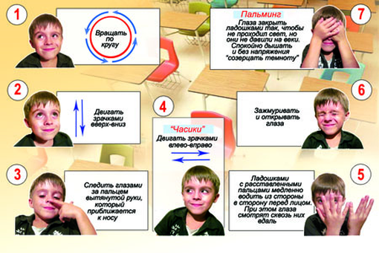
Вправи для очей
Закрити руками очі та порахувати до п’яти
Обертати
по колу
Рухати
очима вгору-вниз
Закривати та відкривати очі
Рухати
очима ліворуч-праворуч
Бережіть свої очі
Слідкувати очима за пальцем витягнутої руки, який наближається до носу

Slide 12
Виконай завдання
Засобами середовища програмування Python створіть проект Зріст, у якому вводиться масив цілих чисел, що відповідають зросту учнів 9 класу, а результат виводиться у вигляді рядка таблиці.

Slide 13
Завдання для самостійної роботи
Засобами середовища програмування Python створіть проект Парні елементи, у якому вводиться масив із N цілих чисел, а результатом роботи проекту є елементи масиву з парними індексами
Приклад
input.txt | output.txt
3 1 2 3 | 1 3
ua.dots.org.ua

Slide 14
Підсумки
Що таке таблична величина;
Як описувати табличні величини мовою програмування Python;
Як здійснювати введення та виведення табличних величин у програмах;

Slide 15
Домашнє завдання
Проаналізувати
§ 15, ст. 110-115
Опрацювати конспект

